Slide 1
Stacks and Queues 堆疊和佇列
林劭原老師

Slide 2
Templates in C++
Stacks and Queues
林劭原 老師
為何要有templates?
比如上週教的排序法，將輸入n個integers由小到大排序。如果我們現在需要一個排序n個floats的程式，則我們可以將程式中儲存資料的陣列宣告由int改成float，這種做法會寫出另一個sort的程式。
然而這個新出爐的sort程式和原本的sort程式，除了有些int被改成float，幾乎是一模一樣，為什麼浪費力氣重複寫幾乎一模一樣的code兩次呢?
利用templates，我們可製作template function和template class，這些都是「模板」，「模板」讓我們不必重複寫幾乎一模一樣的code兩次。

Slide 3

pseudo code of selection sort(original)
Stacks and Queues
林劭原 老師
function Selection_sort (array, length) { for(i from 0 to length-1){ j=i; for(k from i+1 to length-1) if (array[k] < array[j]) j=k; swap($a\left[i\right],a\left[j\right]$); } }

Slide 4
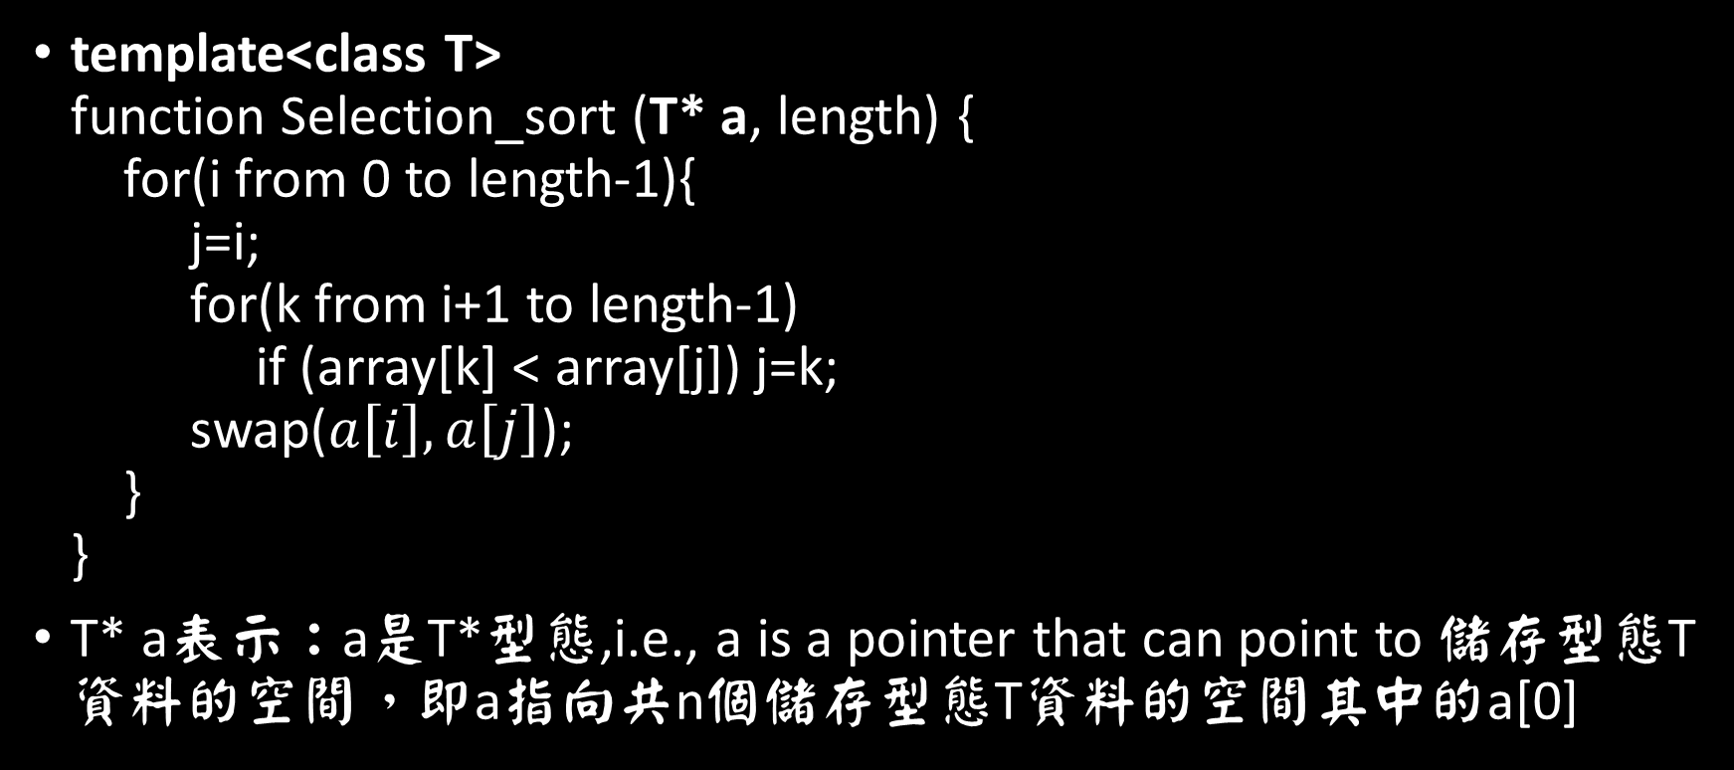
pseudo code of selection sort(using template)
Stacks and Queues
林劭原 老師
template<class T> function Selection_sort (T* a, length) { for(i from 0 to length-1){ j=i; for(k from i+1 to length-1) if (array[k] < array[j]) j=k; swap($a\left[i\right],a\left[j\right]$); } }
T* a表示：a是T*型態,i.e., a is a pointer that can point to 儲存型態T資料的空間，即a指向共n個儲存型態T資料的空間其中的a[0]

Slide 5
Templates in C++
Stacks and Queues
林劭原 老師
很輕鬆地，可以sort integers或floats如下：
float farray[100]; int intarray[250]; ∣ SelectionSort(farray,100);//會去查farray，farray為float，則將T改為float SelectionSort(intarray,250);

Slide 6
Templates in C++
Stacks and Queues
林劭原 老師
我們用template來使得排序integers,floats,rectangles...可以只寫一個程式，省掉重複寫幾乎一模一樣的code的力氣，而且也節省了memory。

Slide 7
Using Templates to represent Container Classes 將模板用在類別上
Stacks and Queues
林劭原 老師
考慮用來儲存data objects的class，叫做container class, array就是a container class.我們將用Bag(袋子)這個container class來說明如何用template.
Bag 建構子constructor，給初值用
~Bag 解構子destructor，歸還記憶體用
Size 傳回Bag的元素個數
IsEmpty 傳回Bag是不是空的(用處:當Bag是空的，就不給執行Pop)
Push 亦即insert,不在乎儲存在哪個位置，當然可考慮儲存再the first available位置
Pop 亦即delete，移除後，要不要將空位補上?

Slide 8
Bag 的實例
Stacks and Queues
林劭原 老師
我寫了三個版本，兩個是來自課本，一個是我自己寫的。
Bag(object-oriented).cpp 是課本中只使用物件導向的版本
Bag(object-oriented&template).cpp是課本中使用物件導和模板的版本
Bag(function).cpp 是使用函式的版本
因為我們沒有教物件導向，模板怕大家看不懂，所以寫了第三個，之後的stack和queue也會用函式版本來寫。有興趣的同學也可以用物件導向和模板來寫。

Slide 9
Stack 堆疊 & Queue 佇列
Stacks and Queues
林劭原 老師
除了array,stack和queue是常用的ordered list，他們的應用實在太多，例如：stack可以用於system stack,maze(迷宮),運算式求值，queue可以用於job scheduling.
這就是我們講Bag的原因之一，它們都會用到Bag中的Push,Pop,IsEmpty的概念。

Slide 10
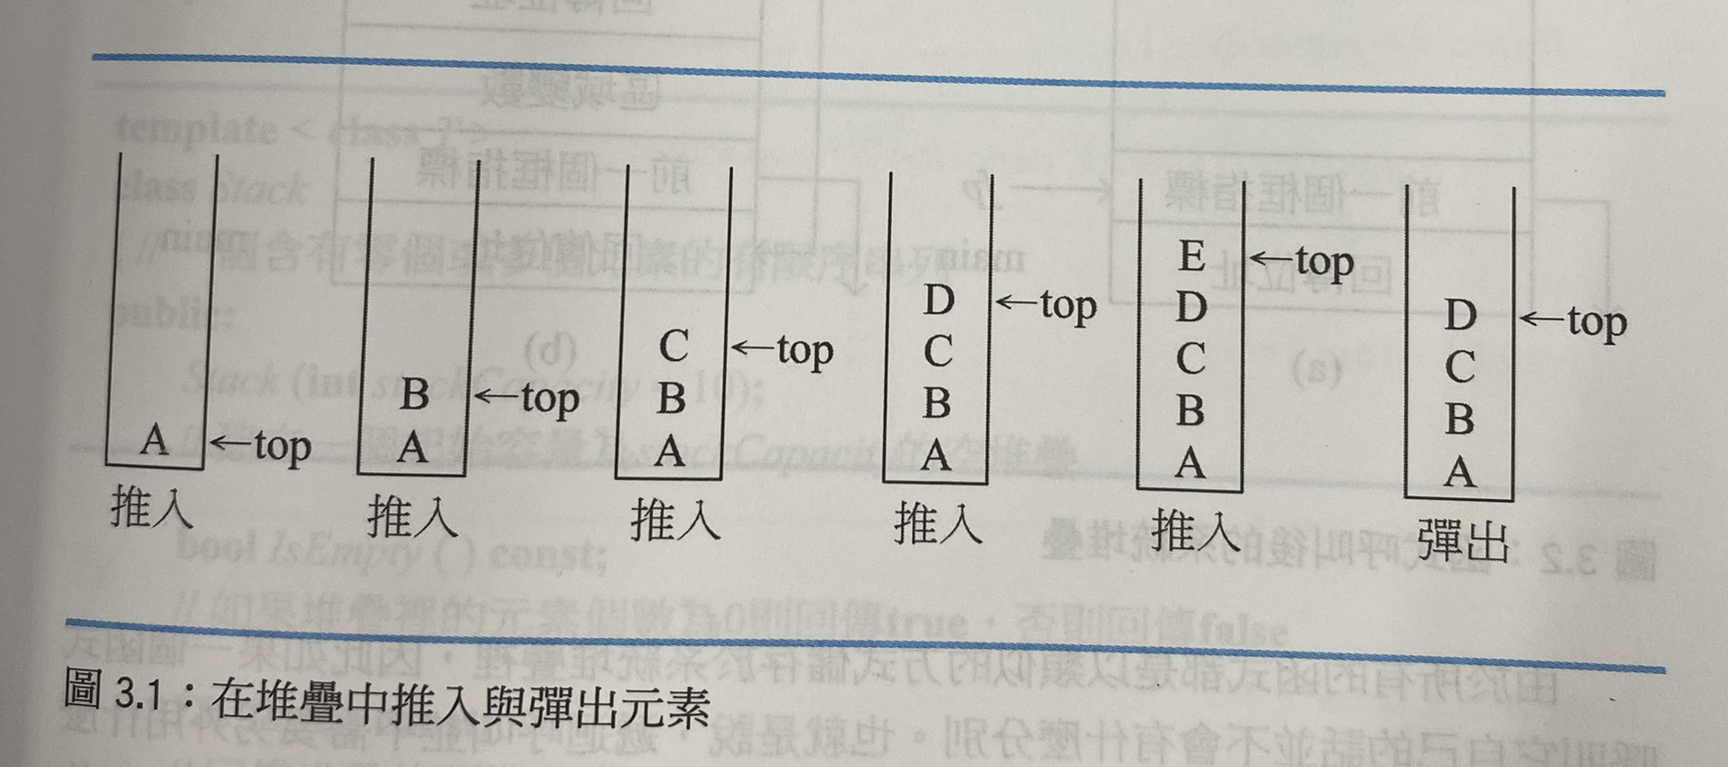
Stack 堆疊
Stacks and Queues
林劭原 老師
A stack is an ordered list in which insertions and deletions are made at one end called the top.
只能從top那端Push或Pop，沒有別種選擇！

Slide 11

Stack 堆疊
Stacks and Queues
林劭原 老師
若stack $s=(a_{0},a_{1},…,a_{n−1})$，則 $a_{0}$ 叫 the bottom element, $a_{n−1}$叫 the top element.
A stack is also known as a Last-In-First-Out(LIFO) list.(也可寫成FILO)
請參考Stack(function).cpp

Slide 12
Queue佇列
Stacks and Queues
林劭原 老師
A queue is an ordered list in which all insertions are made at one end(called rear) and all delections are made at different end(called front).
只能從rear那端insert東西，只能從front那端delete東西，沒有別種選擇！

Slide 13
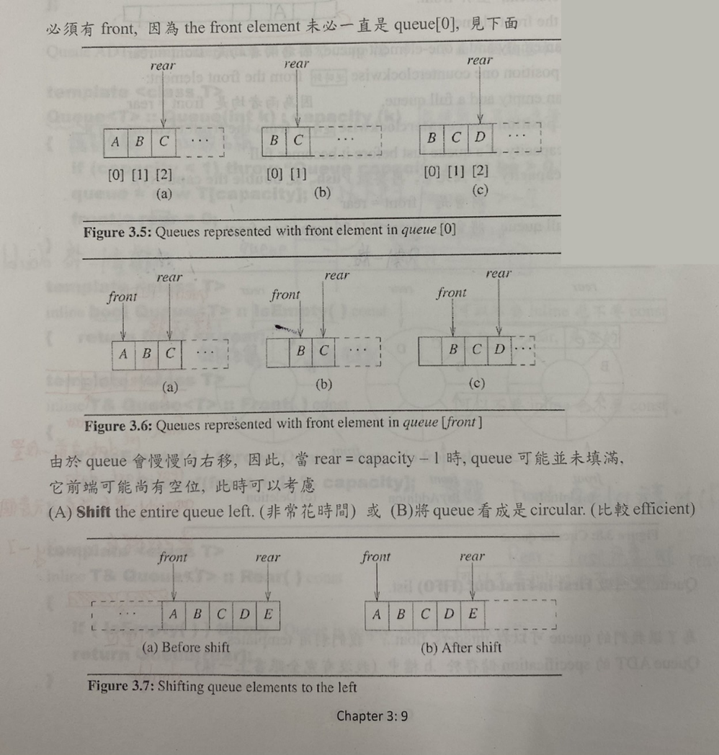
Queue佇列
Stacks and Queues
林劭原 老師

Slide 14
Queue佇列
Stacks and Queues
林劭原 老師
Circular queue 會是一個比較好的解決方法。
When an array is viewed as a circle, each array position has a next and a previous position.
The position next to position capacity-1 is 0,and the position that precedes 0 is capacity-1.
queue[capacity-1]的下一個位置是queue[0]
queue[0] 的前一個位置是queue[capacity-1]

Slide 15
Queue佇列
Stacks and Queues
林劭原 老師
概念上是circular queue，實作上仍然是儲存在queue[0], queue[1],…queue[capacity-1]
下面的code讓circular得以實現.
if(rear == capacity-1) rear = 0; else rear++;

Slide 16
Queue佇列
Stacks and Queues
林劭原 老師
課本有討論front應該放在the front element或position one counterclockwise(逆時針) from the front element.
我們假設queue不會滿，所以讓front是position one counterclockwise(逆時針) from the front element.
Queue又叫做First-In-First-Out(FIFO) list.

Slide 17
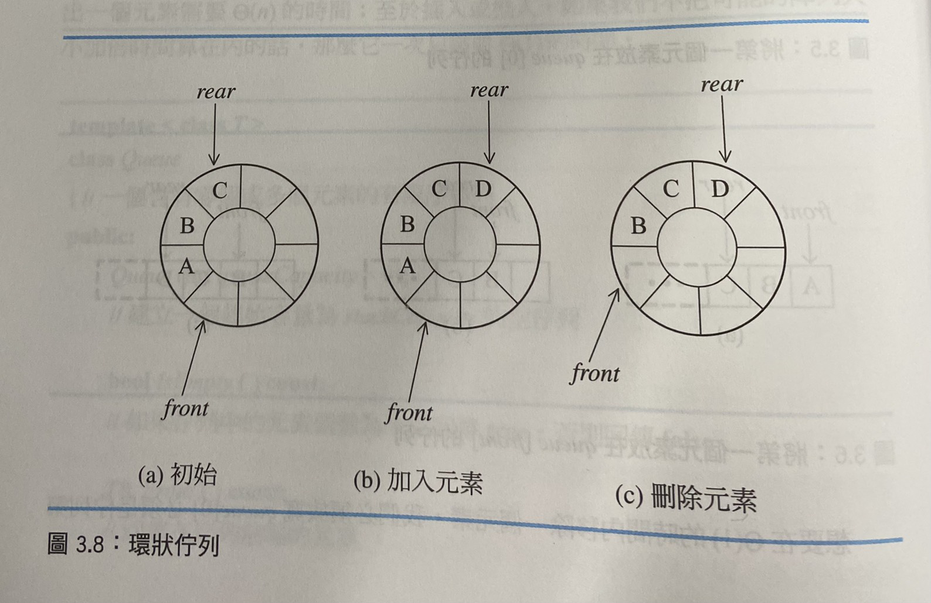
Queue佇列
Stacks and Queues
林劭原 老師

Slide 18
Queue佇列
Stacks and Queues
林劭原 老師
請參考 Queue(function).cpp

Slide 19
A Mazing Problem 迷宮問題
Stacks and Queues
林劭原 老師
用 a 2-dim array maze[m][p] 表迷宮，0表可走，1表不可走，且可以走斜的。入口在 maze[1][1]，出口在 maze[m][p]。程式的目的是要找出一條從入口到出口的路徑。
entrance | 0 | 1 | 0 | 0 | 0 | 1 | 1 | 0 | 0 | 0 | 1 | 1 | 1 | 1 | 1
 | 1 | 0 | 0 | 0 | 1 | 1 | 0 | 1 | 1 | 1 | 0 | 0 | 1 | 1 | 1
 | 0 | 1 | 1 | 0 | 0 | 0 | 0 | 1 | 1 | 1 | 1 | 0 | 0 | 1 | 1
 | 1 | 1 | 0 | 1 | 1 | 1 | 1 | 0 | 1 | 1 | 0 | 1 | 1 | 0 | 0
 | 1 | 1 | 0 | 1 | 0 | 0 | 1 | 0 | 1 | 1 | 1 | 1 | 1 | 1 | 1
 | 0 | 0 | 1 | 1 | 0 | 1 | 1 | 1 | 0 | 1 | 0 | 0 | 1 | 0 | 1
 | 0 | 0 | 1 | 1 | 0 | 1 | 1 | 1 | 0 | 1 | 0 | 0 | 1 | 0 | 1
 | 0 | 1 | 1 | 1 | 1 | 0 | 0 | 1 | 1 | 1 | 1 | 1 | 1 | 1 | 1
 | 0 | 0 | 1 | 1 | 0 | 1 | 1 | 0 | 1 | 1 | 1 | 1 | 1 | 0 | 1
 | 1 | 1 | 0 | 0 | 0 | 1 | 1 | 0 | 1 | 1 | 0 | 0 | 0 | 0 | 0
 | 0 | 0 | 1 | 1 | 1 | 1 | 1 | 0 | 0 | 0 | 1 | 1 | 1 | 1 | 0
 | 0 | 1 | 0 | 0 | 1 | 1 | 1 | 1 | 1 | 0 | 1 | 1 | 1 | 1 | 0 | exit

Slide 20
A Mazing Problem 迷宮問題
Stacks and Queues
林劭原 老師
程式技巧1：設置圍牆
將迷宮外圍包圍一圈1，迷宮變成maze[m+2][p+2]
若目前在maze[i][j]，則下一位置有 8 種可能
事實上，有些位置的下一位置並沒有 8 可能！
為避免檢查這些border conditions，將迷宮外面包圍一圈1，表示不可走。
NW [i-1][j-1] | N [i-1][j] | NE [i-1][j+1]
W [i][j-1] | X [i][j] | E [i][j+1]
SW [i+1][j-1] | S [i+1][j] | SE [i-1][j+1]

Slide 21
A Mazing Problem 迷宮問題
Stacks and Queues
林劭原 老師
程式技巧2：事先將8種可能的走法存好
struct offsets{ int a,b; } //struct 結構可以一次宣告不同資料型態的變數，此時offsets為資料型態 enum directions{N,NE,E,SE,S,SW,W,NW}; //相當於寫 const int N=0,NE=1,…,NW=7; offsets move[8];
以目前在[i][j]，下一位置向SW走到[g][h]來看，程式碼:
g = i + move[SW].a; h = j + move[SW].b;
q | move[q].a | move[q].b
N | -1 | 0
NE | -1 | 1
E | 0 | 1
SE | 1 | 1
S | 1 | 0
SW | 1 | -1
S | 0 | -1
NW | -1 | -1

Slide 22
A Mazing Problem 迷宮問題
Stacks and Queues
林劭原 老師
程式技巧3：用 stack 記錄過程
由於有 8 個走法可選，而我們也不知道哪一種走法能到出口，因此用stack記錄過程
stack中儲存(x,y,dir) (x,y)為位置，dir為應嘗試的direction(注意:不是記錄之前的direction)
struct Items{ int x,y,dir; }

Slide 23
A Mazing Problem 迷宮問題
Stacks and Queues
林劭原 老師
程式技巧4：為避免重複走(回頭)，利用array mark[m+2][p+2]
程式技巧5：下一步的走法依順時針方向考慮，N開始,i.e.,dir=0,1,2,...,7,才不至於漏掉solution。

Slide 24
作業2
Stacks and Queues
林劭原 老師
你有兩個作業可以選擇。
(1)排行程問題
(2)迷宮問題
(1)較容易，(2)較困難，兩個都完成的可獲得額外加分。
其中作業2(2)有部分程式碼已經完成(請參考Maze.cpp)，可以直接把缺的地方補上，也可以自己重新寫

Slide 25
作業2(1):排行程問題
Stacks and Queues
林劭原 老師
即將退休的林老師每天都有忙不完的工作，因此想在不同情境底下安排每天需要完成的事情。
(i)情境一：他認為臨時進來的事情應該比較緊急，因此有新的工作時，會優先完成較新的工作，較新的工作完成後才完成較舊的工作，已知他每天早上7點開始工作，且工作輸入有照開始時間排序。(50分)
輸入： 工作項目數量n 工作1的名稱 工作1的開始時間 工作1的持續時間 工作2的名稱 工作2的開始時間 工作2的持續時間… 工作3的名稱 工作n的開始時間 工作n的持續時間
輸出：每個時段進行的工作，如果該時段沒有工作，則顯示break

Slide 26
作業2(1):排行程問題
Stacks and Queues
林劭原 老師
即將退休的林老師每天都有忙不完的工作，因此想在不同情境底下安排每天需要完成的事情。
(ii)情境二：他認為應該尊重優先被要求的工作，因此有新工作時，會優先完成正在進行的工作，才完成較新的工作，如果沒有正在進行的工作，則馬上處理。已知他每天早上7點開始工作 ，且工作輸入有照開始時間排序。(50分)
輸入： 工作項目數量n 工作1的名稱 工作1的開始時間 工作1的持續時間 工作2的名稱 工作2的開始時間 工作2的持續時間… 工作3的名稱 工作n的開始時間 工作n的持續時間
輸出：每個時段進行的工作，如果該時段沒有工作，則顯示break

Slide 27
作業2(1):排行程問題
Stacks and Queues
林劭原 老師
例如：情境一
輸入： 3 breakfast 0700 30 read 0800 90 drinkwater 0900 5
輸出： 0700-0730 breakfast 0730-0800 break 0800-0900 read 0900-0905 drinkwater 0905-0935 read 0935-2400 break
例如：情境二
輸入： 3 breakfast 0700 30 read 0800 90 drinkwater 0900 5
輸出： 0700-0730 breakfast 0730-0800 break 0800-0930 read 0930-0935 drinkwater 0935-2400 break

Slide 28
作業2(1):排行程問題
Stacks and Queues
林劭原 老師
加分題(20分)：工作輸入沒有依照開始時間排序

Slide 29
作業2(2):迷宮問題(100分)
Stacks and Queues
林劭原 老師
entrance | 0 | 1 | 0 | 0 | 1 | 0 | 1 | 0 | 1 | 0 | 0 | 0
 | 0 | 0 | 0 | 1 | 0 | 1 | 0 | 1 | 0 | 1 | 1 | 1
 | 0 | 1 | 1 | 1 | 1 | 1 | 1 | 1 | 1 | 1 | 1 | 1
 | 0 | 0 | 0 | 0 | 0 | 0 | 0 | 0 | 0 | 0 | 0 | 0
 | 1 | 1 | 1 | 1 | 1 | 0 | 1 | 1 | 1 | 0 | 0 | 1
 | 1 | 1 | 1 | 1 | 0 | 1 | 1 | 1 | 0 | 1 | 1 | 0
 | 1 | 1 | 0 | 0 | 1 | 0 | 1 | 1 | 0 | 1 | 1 | 0
 | 1 | 0 | 1 | 1 | 0 | 1 | 0 | 1 | 1 | 0 | 0 | 1
 | 0 | 1 | 1 | 0 | 1 | 0 | 1 | 0 | 1 | 1 | 1 | 1
 | 0 | 1 | 1 | 1 | 1 | 1 | 1 | 1 | 1 | 1 | 1 | 1
 | 1 | 0 | 1 | 0 | 1 | 0 | 1 | 0 | 1 | 0 | 0 | 1
 | 0 | 0 | 0 | 0 | 0 | 0 | 0 | 0 | 0 | 0 | 0 | 0 | exit
輸入：迷宮
輸出：一條從入口到出口的路徑

Slide 30
作業2(2):迷宮問題(加分題20分)
Stacks and Queues
林劭原 老師
輸入：使用者自訂大小與自訂障礙的迷宮
輸出：一條從入口到出口的路徑

Slide 31
作業2注意事項
Sorting
林劭原 老師
1. 因為這次作業比較困難，而且鄰近段考，所以繳交期限為5/19(三) 12:00 以前
2. 請將檔案上傳至 共用雲端硬碟\109多元選修_基礎資料結構與演算法\0. 個人作業\作業2_ stack&queue
3. 檔名格式為 hw2_班級座號
4. 請上傳原始檔(.cpp檔)，不要只上傳執行檔
5. 同學之間可以互相討論，也可以來問我，但不要複製貼上，抄襲者以 0 分計

